Slide 1
Vacunas y Alteraciones al Sistema Inmune
8º año Básico
2020
Profesores:
Carolina Molina Zúñiga
Danilo Parra Labarca

Slide 2
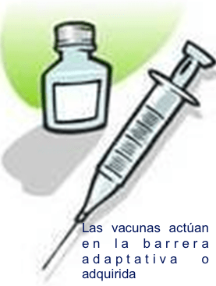
Linfocitos T
Primaria
(física, química y microbiológica)
Secundaria
(nuetrófilos y macrófagos)
Linfocitos B

Slide 3
Mecanismo de acción de las vacunas. 1. Se suministra la vacuna a la persona. 2. Los antígenos que contiene la vacuna, estimulan al sistema inmune que son reconcidos por los linfocitos B. 3. Los linfocitos B generan dos tipos de células a) las de memoria: que sirven para una futura infección del patógeno y b) células plasmáticas: que son las encargadas de generar la respuesta inmune, secretando anticuerpos. Los anticuerpos se unen a los antígenos para que estos sean eliminados.

Slide 4
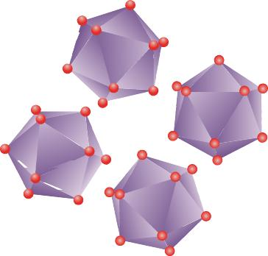
PRINCIPIO DE LA VACUNACIÓN
Vacunación con antígenos del patógeno
Infección natural
Respuesta de anticuerpos secundaria
Respuesta de anticuerpos primaria
Respuesta de anticuerpos
Inmunidad adquirida
Células memoria
Tiempo
El gráfico muestra la respuesta de un anticuerpo a lo largo del tiempo.
En la primera curva es de menor amplitud, se observa cómo la vacuna induce la respuesta de los anticuerpos primarios y la generación de células de memoria. Pero, cuando ocurre la infección de forma natural, la respuesta de anticuerpos secundarios es más rápida (inclinación de la curva), debido a que presenta inmunidad adquirida.

Slide 5
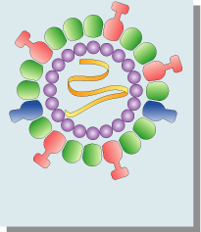
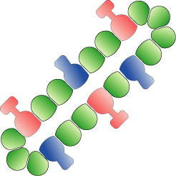
ALGUNOS TIPOS DE VACUNAS
VACUNAS DE MICROORGANISMOS ATENUADOS
Se obtienen atenuando la virulencia de especies patógenas o expresando antígenos recombinantes en vectores vivos.
Son muy inmunógenas.
Pueden producir infecciones en personas inmunodeficientes.
Esferas
VACUNAS DE MICROORGANISMOS MUERTOS
Son menos inmunógenas, precisan dosis de recuerdo.
Son más seguras.
Las vacunas subunidad contienen fracciones de microorganismos que contengan antígenos.
Filamentos
Virus de la hepatitis B
Partículas con antígenos de superficie del virus producidas por levaduras modificadas genéticamente

Slide 6
TRASTORNOS DEL SISTEMA INMUNE
Se producen por una respuesta inmunitaria ineficaz debido a alteraciones de los componentes de las defensas inmunitaria, algunas de estas son:
Autoinmunidad
Hipersensibilidad (alergias)
Inmunodeficiencias
Transplantes

Slide 7
Autoinmunidad
En condiciones normales, el sistema inmune tiene la capacidad de distinguir entre componentes propios y ajenos al cuerpo.
Sin embargo, en algunas personas esta cualidad está alterada, de tal manera que el sistema sintetiza anticuerpos específicos contra estructuras del propio organismo.
Este fenómeno es llamado autoinmunidad.
Estos forman anticuerpos específicos para moléculas pertenecientes al organismo.
Por ejemplo, Lupus.
Investigue cuales son los síntomas del Lupus y que otras enfermedades existen.

Slide 8
Hipersensibilidad (alergias)
Es una reacción exagerada del sistema inmune cuando este se expone a partículas no patógenas llamadas alérgenos.
Por ejemplo, el polen, algunos medicamentos y ciertos alimentos. En una reacción alérgica, se produce una respuesta inmune similar a cualquier otra, solo que en este caso las células plasmáticas secretan anticuerpos específicos, denominados IgE, que se unen a células específicas (mastocitos y basófilos) ubicados principalmente en la nariz, ojos, pulmones y tubo digestivo.
Esta fase se denomina sensibilización y no suele presentar síntomas. Un segundo contacto con el alérgeno da a lugar a una serie de reacciones en las que los mastocitos y basófilos liberan sustancias, como la histamina, que provocan respuestas, como inflamaciones cutáneas y contracción de los bronquios.

Slide 9
Inmunodeficiencias
Ocurren cuando se presenta disminución o ausencia de la respuesta inmunitaria del cuerpo.
Los trastornos por inmunodeficiencia pueden afectar cualquier parte del sistema inmunitario. Casi siempre, estas afecciones se presentan cuando glóbulos blancos especiales, los llamados linfocitos T o B (o ambos), no funcionan de manera normal o cuando el cuerpo no produce anticuerpos suficientes.
Por ejemplo, SIDA. Caracterizada por:
Inmunosupresión profunda
Infecciones oportunistas
Neoplasmas secundarios
Manifestaciones neurológicas

Slide 11
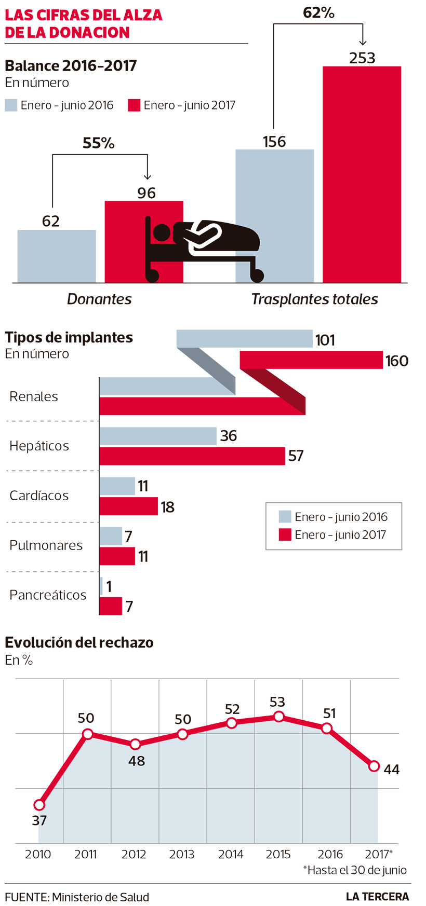
Trasplantes
Son procedimientos quirúrgicos en los que se sustituyen órganos o tejidos dañados por otros sanos, los que provienen de un donante.
Luego de esta intervención, la persona receptora presenta una serie de reacciones en su sistema inmune que pueden provocar el rechazo del trasplante, debido a que su sistema inmune reconoce el órgano trasplantado como algo extraño.

